Slide 1


CALL OF WAY OUT
老卷王队
小组成员：王贺、蔡志贤、李炜胜、冯雪杨、高云鹏

Slide 2
PART 1
PART 2
项目调研
人员分工
C
all Of Way Out
PART 3
PART 4
核心算法
项目策划

Slide 3
Taylor
PPT
项目调研：
Background
All I do is win.
No matter what.

Slide 4
开发平台
Unity3D 是一款跨平台性突出，兼容性强的游戏引擎，主要编程语言为C#，可实时生成查看，且易用性高的平台。Unity 的应用更加广泛，据统计，市场上60%的射击游戏都以 Unity3D 为平台开发。
什么是FPS？
第一人称射击游戏（first Person shooting，简称FPS游戏）,是最为经典的游戏类型之一，也是玩家最多，最受欢迎的游戏类型之一。
项目思路
近几年已有不少类似产品出现在市场上，其中很多都非常成功.我们的游戏是模仿市场上已有的 FPS 类射机游戏进行设计，在一些细节上进行了调整和优化.

Slide 5


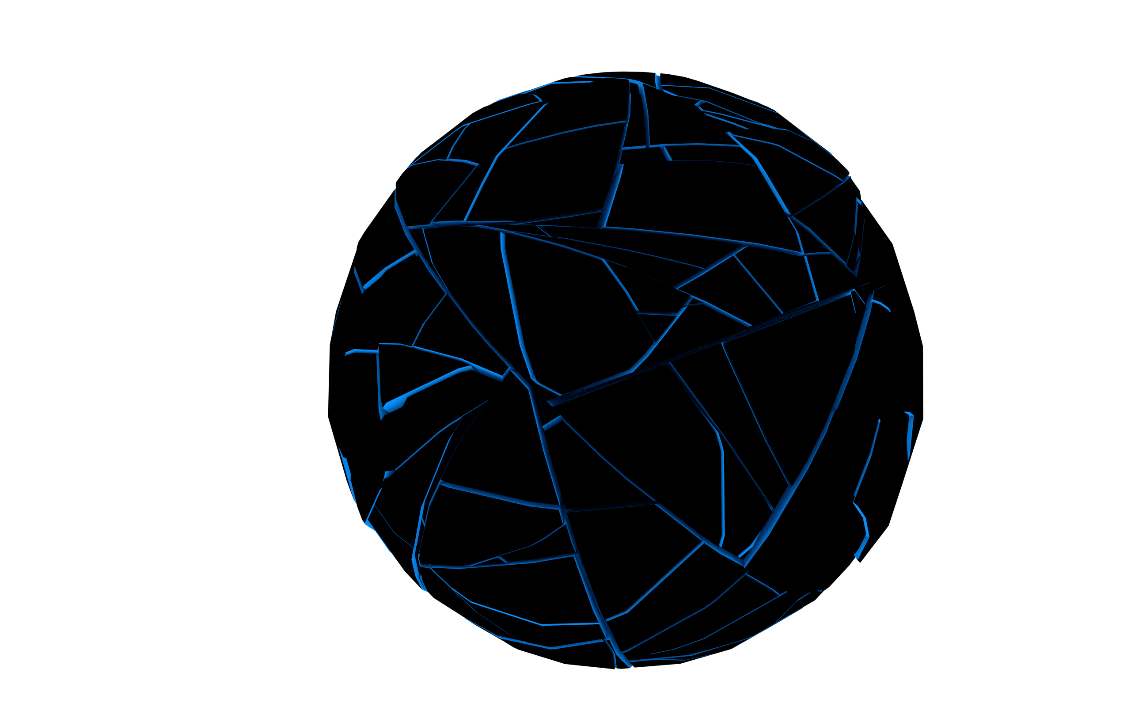
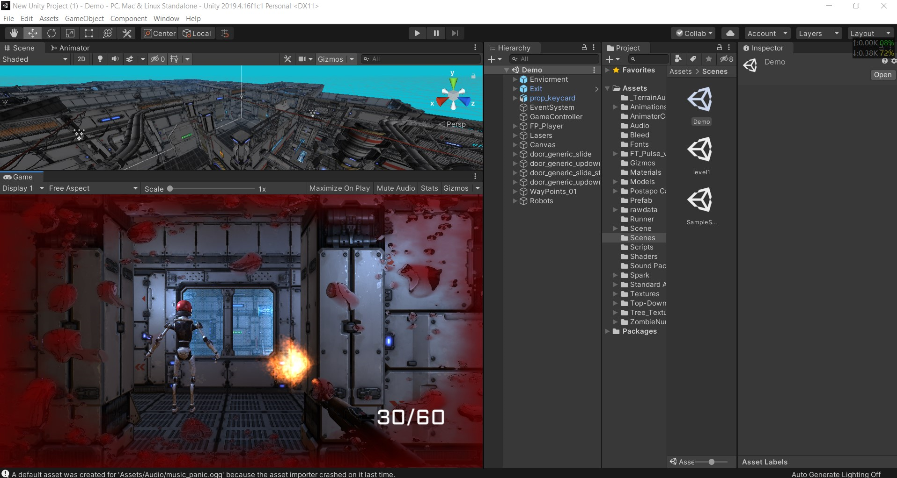
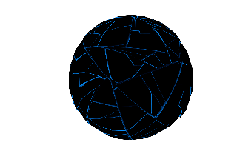



Slide 6
Taylor
PPT
成员分工
All I do is win.
No matter what.

Slide 7
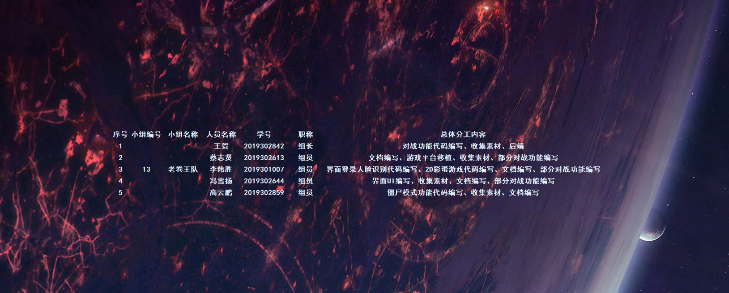
“
8
”

Slide 8
Taylor
PPT
核心算法
Core Algorithm
All I do is win.
No matter what.

Slide 9
一、Unity3D
Vector数据结构
表示3D的向量和点。包含位置、方向、欧拉角的信息。
public void Translate (translation : Vector3,relativeTo : Space )
一、基本数据结构
Quaternion四元数
用于表示旋转，以x,y,z,w表示四个值。
主函数：
public void SetFromToRotion(Vector3 fromDirection,Vector3 toDirection);
欧拉角
用来确定定点转动刚体位置的3个一组独立角参量，用来表示旋转角度。
主函数：
public Vector3 eulerAngles{get;set;}

Slide 10
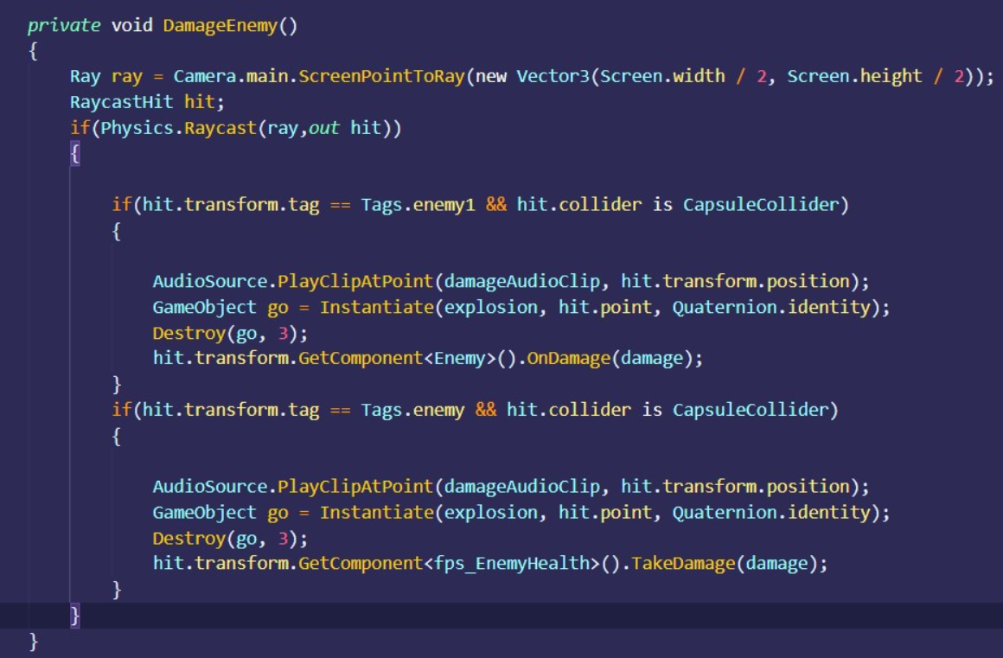
二、射击效果实现
用Physics.RayCast特定函数实现射击，如果射线碰撞到任何物体，碰撞数据会被记录在outHitInfo上，并返回True。
否则返回False

Slide 11

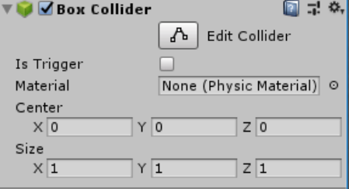
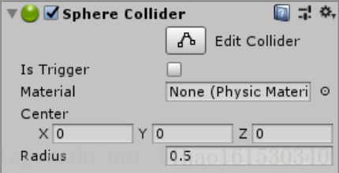
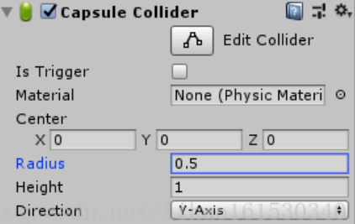
三、碰撞检测技术
碰撞检测技术几乎是所有游戏中必须要用到的技术，玩家与地面、障碍物、NPC 的交互都是在碰撞检测技术的基础上来实现的.但是碰撞检测技术有各种不同的算法，好的算法可以大大增强碰撞的真实性并减少计算机的计算时间
碰撞检测的算法有很多种，时间预测算法、距离预测算法、静态检测算法、距离计算算法等，其中，距离计算算法计算量比较大但是精确度高，更具有真实性.此游戏采用的就是距离计算的算法..此系统在 Unity3D 中用如下 C#脚本进行碰撞检测

Slide 12
四、AI状态机
等待
待机状态
警觉
在可视范围内发现敌人
追击
敌人进入可追击范围
战斗
死亡
敌人进入攻击范围
NPC血量耗尽

Slide 13

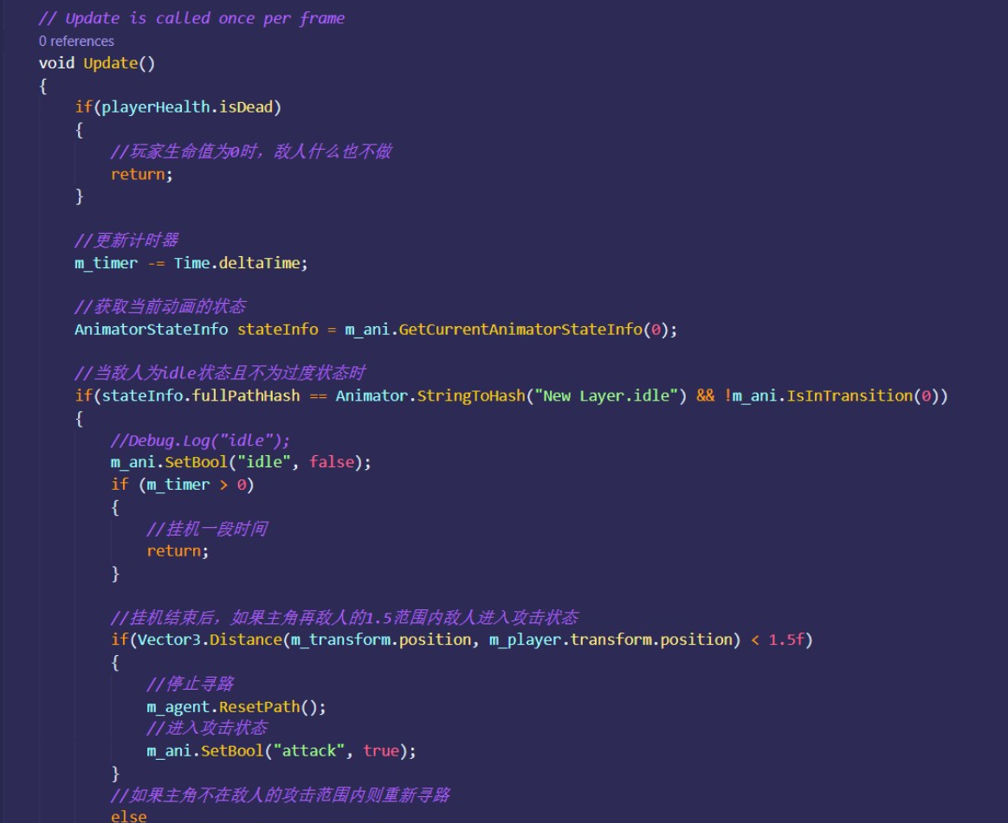
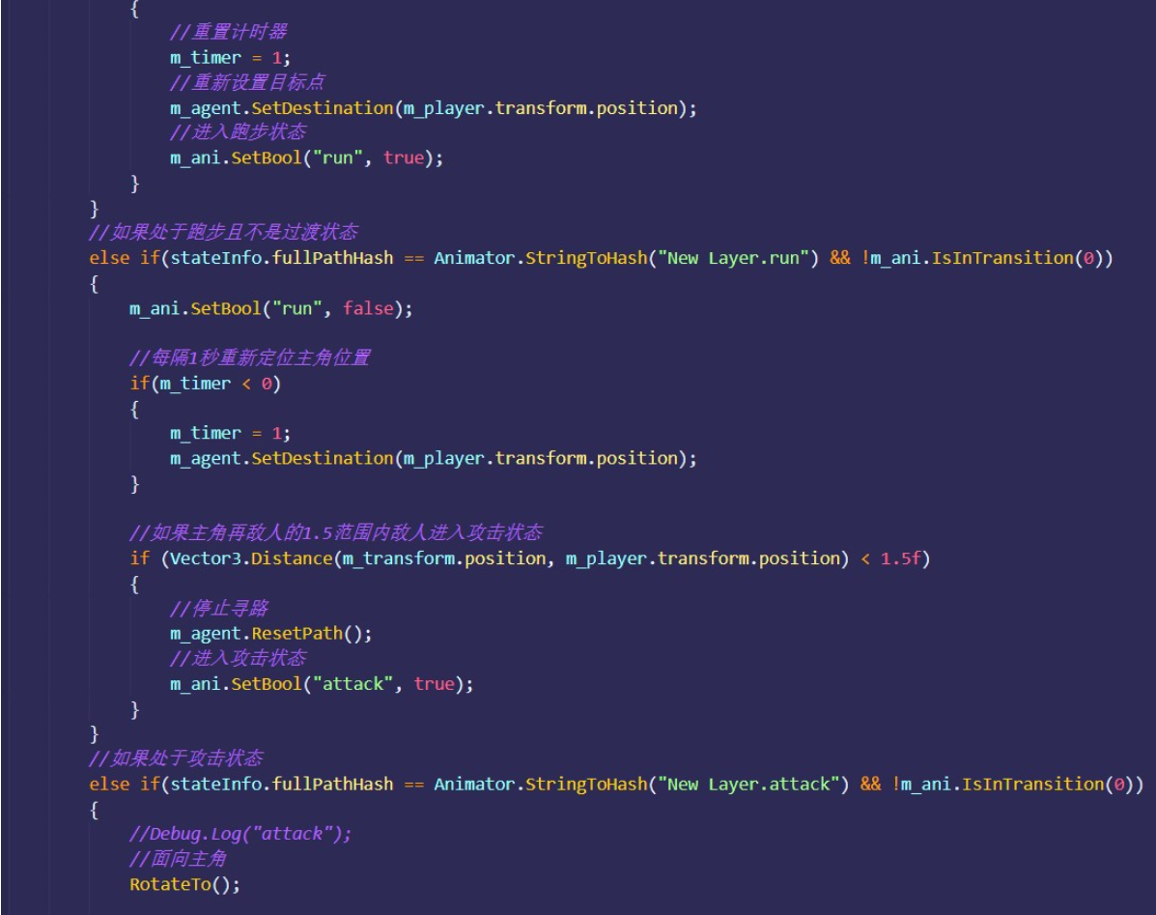

Slide 14

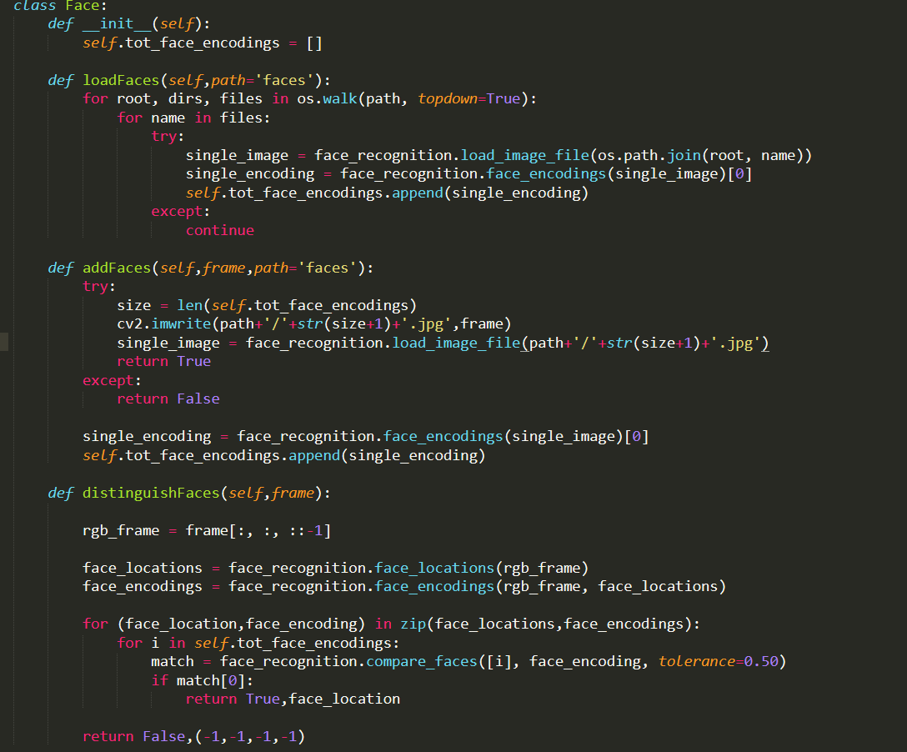
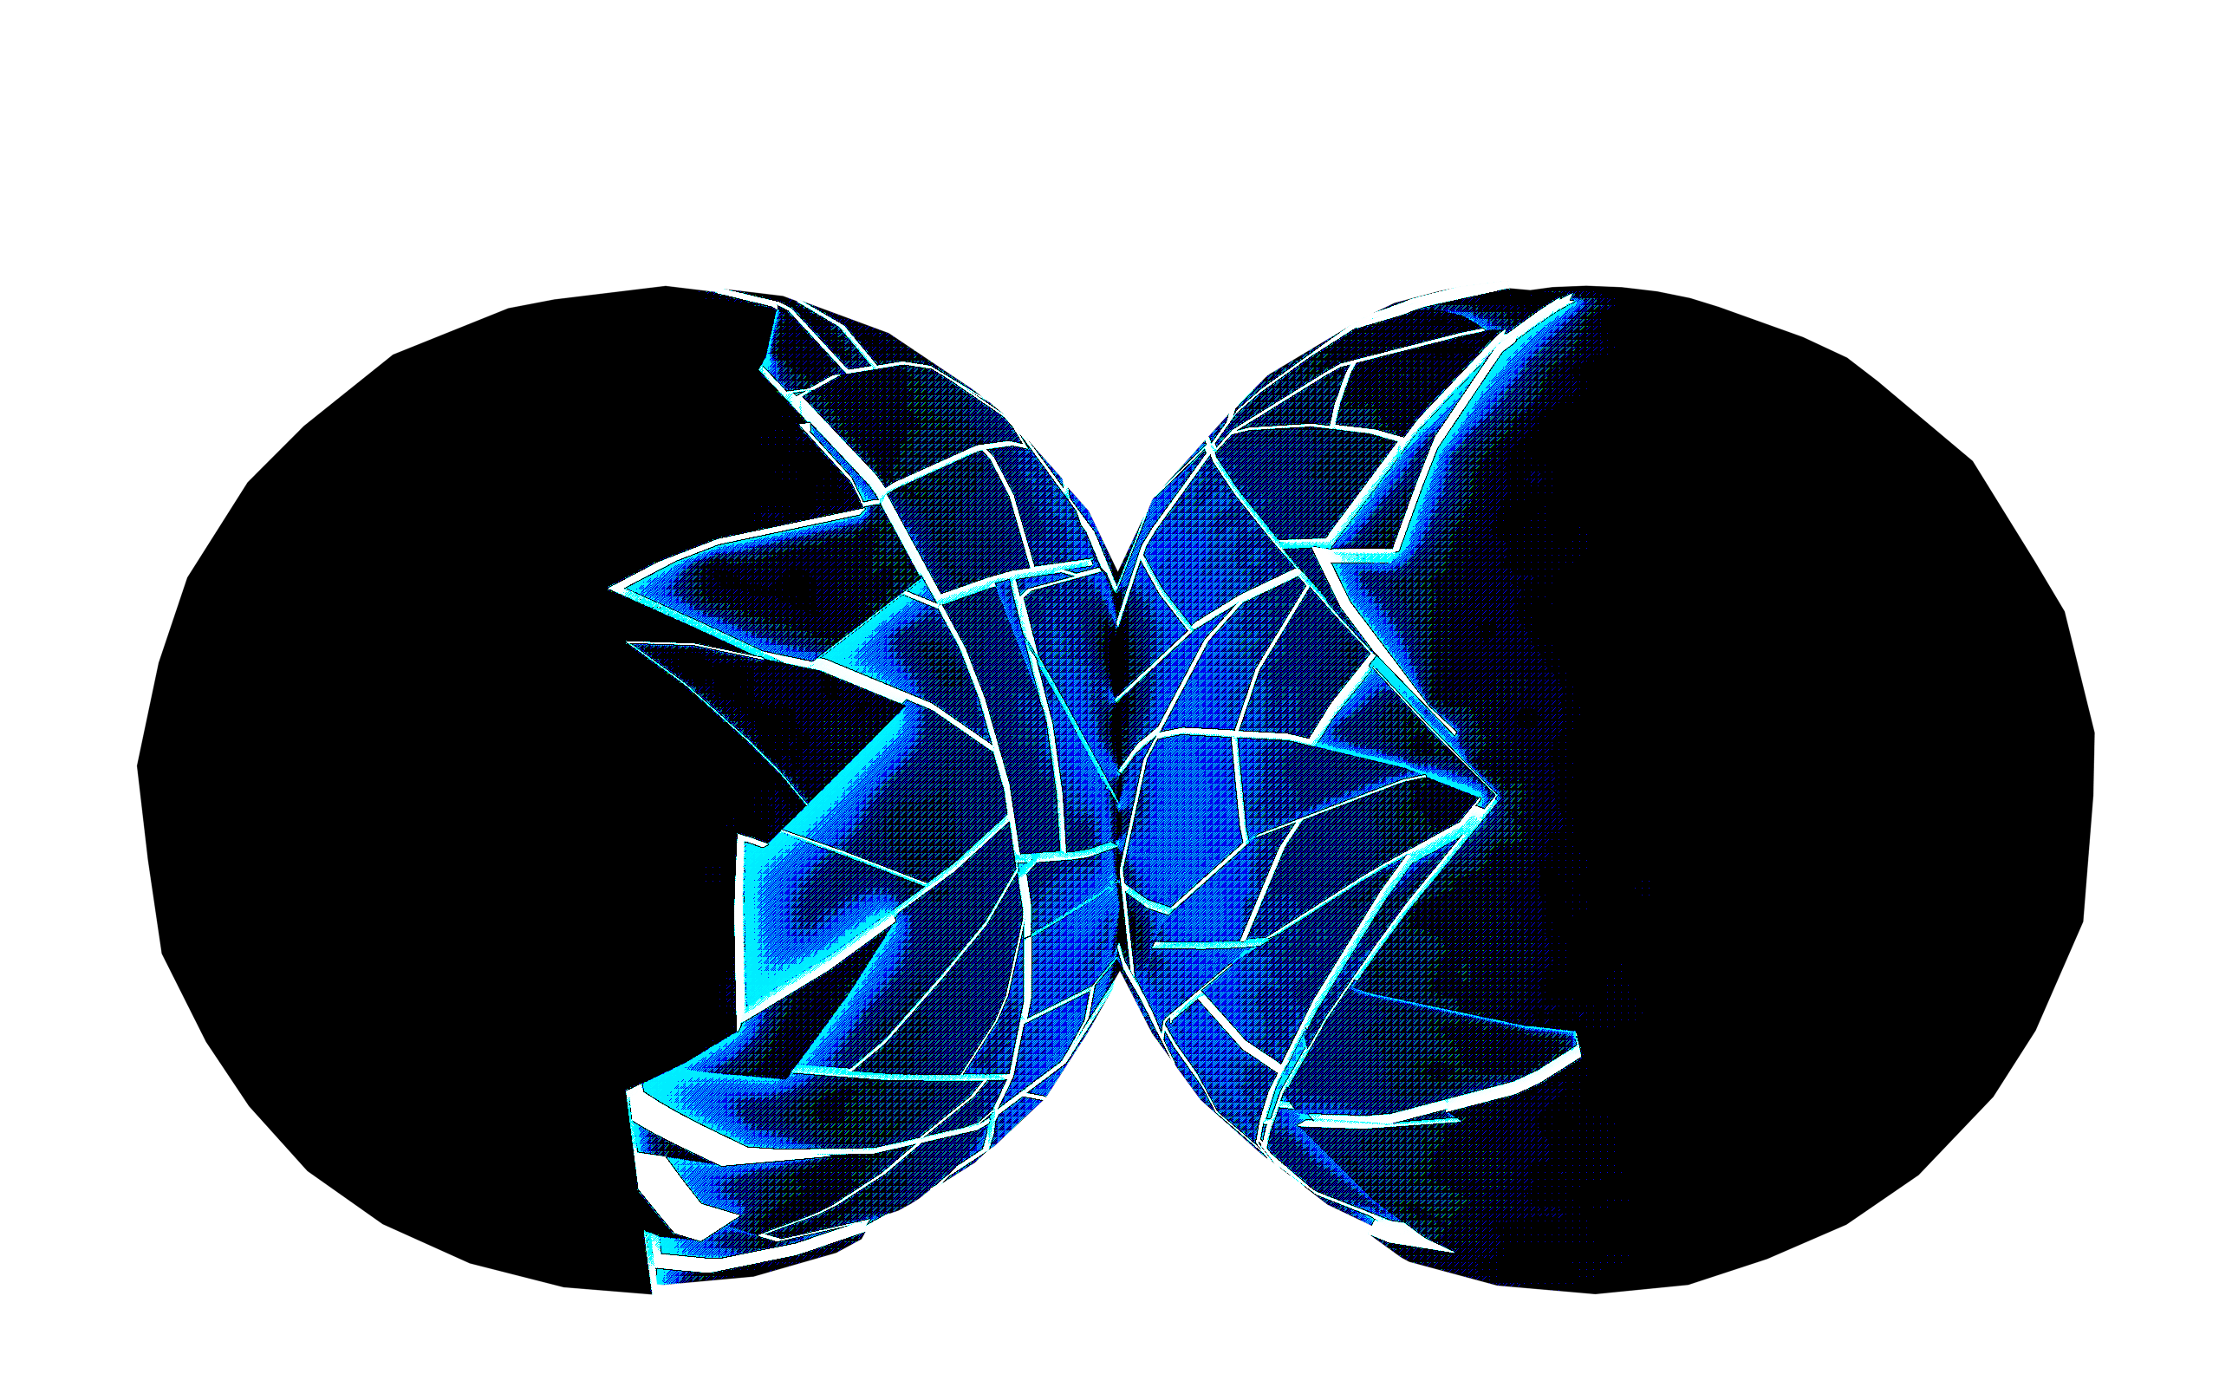
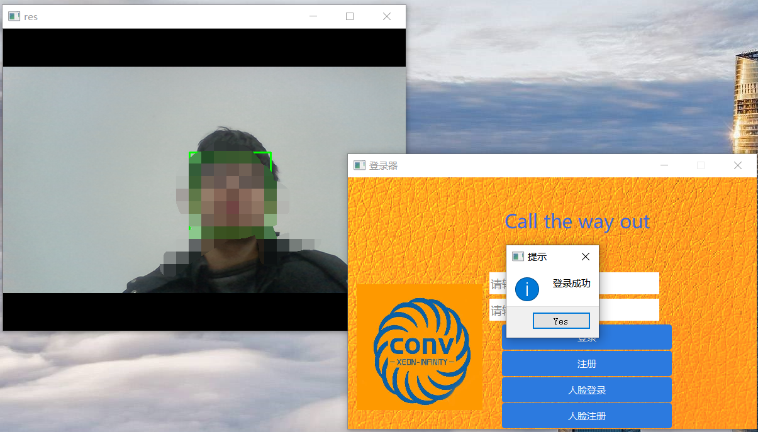
五、人脸识别
『Face Detection Login System』
人脸识别，计算机领域的热门话题，
采用Opencv、特征点匹配等先进工具和
算法。我们将其应用到了游戏的登陆系统上。

Slide 15
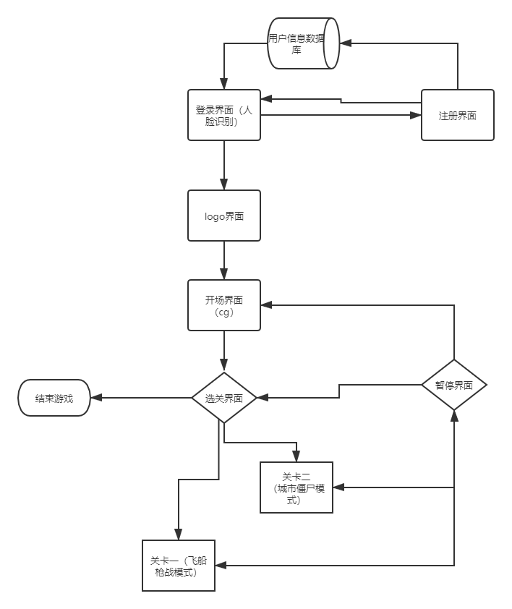
Part4
游戏流程图

Slide 16
敏捷开发
创意管理
游戏的灵魂
关键技术
游戏的大脑
游戏策划
游戏的支柱
游戏美术
游戏的门面
SWOT

Slide 17
感谢观看

